Slide 1

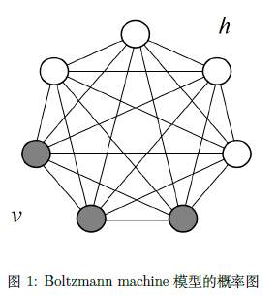
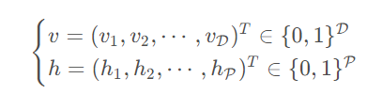
玻尔兹曼机 （Boltzmann Machine）概述1
玻尔兹曼机本质上是一个马尔可夫随机场(MArkov Random Field)，该概率图中结点均表示离散型随机变量，并被限定为伯努利分布。
假设某玻尔兹曼机中包含观测变量集合v和隐变量集合h，并且v中的D个分量和h中的P个分量均服从伯努利分布：
Notes:
基于能量的模型的原因是这样的，对于一个给定的数据集，如果不知道其潜在的分布形式，那是非常难学习的，似然函数都写不出来。比如如果知道是高斯分布或者多项分布，那可以用最大化似然函数来学出需要学习的对应参数，但是如果分布的可能形式都不知道，这个方法就行不通。而统计力学的结论表明，任何概率分布都可以转变成基于能量的模型，所以利用基于能量的模型的这个形式，是一种学习概率分布的通法。

Slide 2
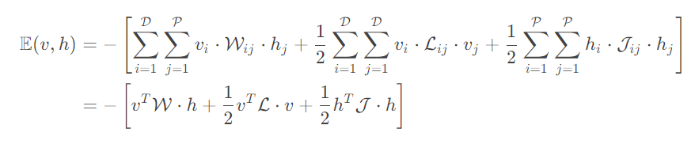
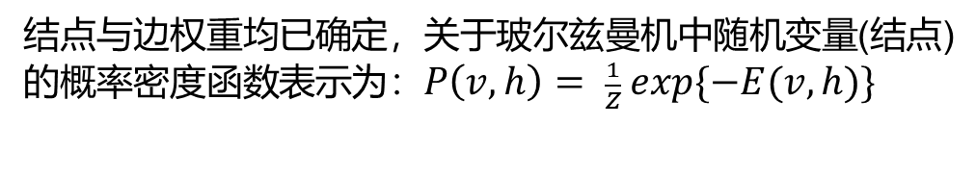
玻尔兹曼机 （Boltzmann Machine）概述2
关于结点之间边的权重，可以将其分成三类：
观测变量结点之间的边的权重表示：L = [L_{ij}]_{D*D}
隐变量结点之间的边的权重表示：J = [J_{ij}]_{P*P}
观测变量到隐变量结点之间的边的权重表示：W = [W_{ij}]_{D*P}
结点与边权重均已确定，关于玻尔兹曼机中随机变量(结点)的概率密度函数表示为：
Notes:
观测变量v 和隐变量h 均需要乘以1/2 是因为无向图模型，仅需要计算一次边对应的能量即可，但实际上每条边在执行运算过程中，均加重了一次。

Slide 3


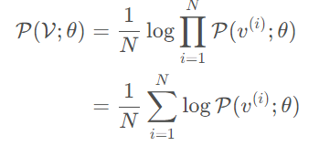
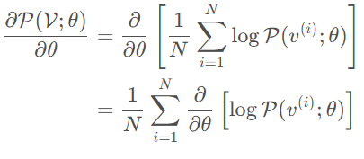
玻尔兹曼机 （Boltzmann Machine）概述3
对应需要学习的模型参数表示为：θ={W,L,J}
在实际求解过程中，仅知道观测变量的相关信息：通过具体样本。因而关于观测变量的边缘概率分布表示如下：
因此，关于P(v)的对数似然结果表示如下：
对模型参数θ求解梯度：
Notes:
此时已经确定了玻尔兹曼机的概率密度函数，在模型参数的学习过程中，常用方法是极大似然估计。而对于玻尔兹曼机内部变量之间的复杂关系，可能没有办法去求解模型参数的精确解。因而，使用对目标函数求解梯度，通过梯度上升法对模型参数进行近似求解。

Slide 4
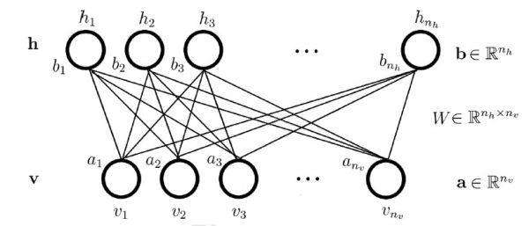


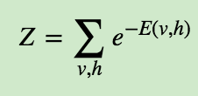
受限玻尔兹曼机 （Restricted Boltzmann Machine）模型结构
上面一层神经元组成隐藏层(hidden layer), 用h向量隐藏层神经元的值。
下面一层的神经元组成可见层(visible layer),用v向量表示可见层神经元的值。
隐藏层和可见层之间是全连接的, 隐藏层神经元之间是独立的，可见层神经元之间也是独立的。
连接权重可以用矩阵W表示。隐藏层的偏倚系数是向量b,而可见层的偏倚系数是向量a。
Notes:
常用的RBM一般是二值的，即不管是隐藏层还是可见层，它们的神经元的取值只为0或者1。本文只讨论二值RBM。
总结下RBM模型结构的结构：主要是权重矩阵W, 偏倚系数向量a和b，隐藏层神经元状态向量h和可见层神经元状态向量v

Slide 5
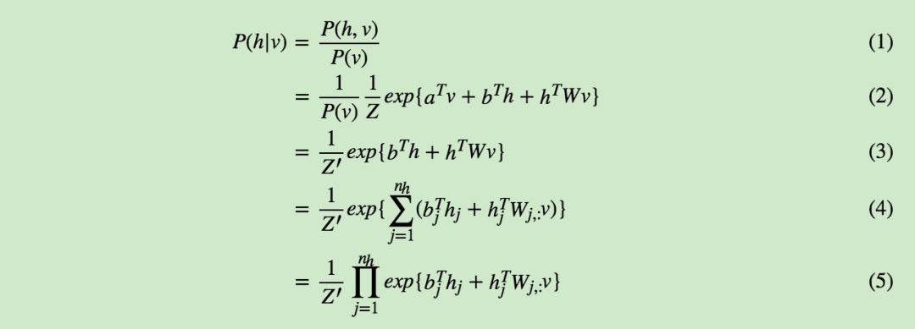
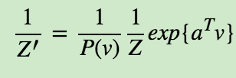
受限玻尔兹曼机 （Restricted Boltzmann Machine）概率分布
有了概率分布之后，可知道条件分布为：
其中Z′为新的归一化系数，表达式为：
同样的方式，我们也可以求出P(v|h)。

Slide 6
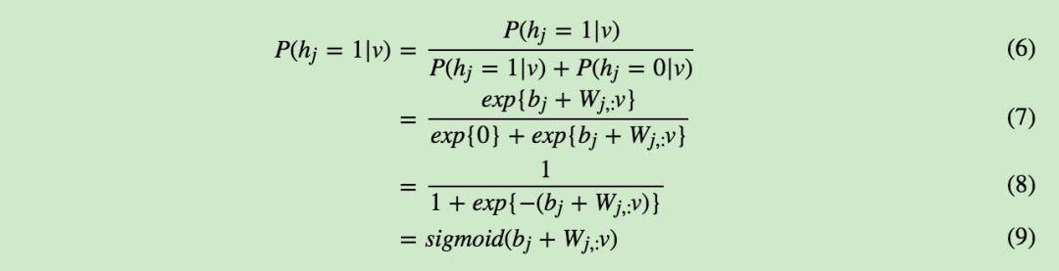

受限玻尔兹曼机 （Restricted Boltzmann Machine）概率分布
常用的RBM一般是二值的，即不管是隐藏层还是可见层，它们的神经元的取值只为0或者1
从上面可以看出， RBM里从可见层到隐藏层用的其实就是sigmoid激活函数。
同样的方法，我们也可以得到隐藏层到可见层用的也是sigmoid激活函数。即：：

Slide 7
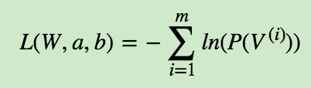
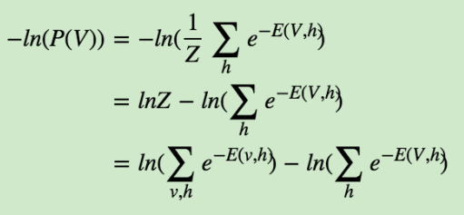
受限玻尔兹曼机 （Restricted Boltzmann Machine）损失函数与优化
RBM模型的关键就是求出模型中的参数W,a,b。对于训练集的m个样本，RBM一般采用对数损失函数，即期望最小化下式：
对于优化过程，使用梯度下降法来迭代求出W,a,b，我们首先来看单个
样本的梯度计算, 单个样本的损失函数为：−ln(P(V))
这里面V表示的是某个特定训练样本，而v指的是任意一个样本。
Notes:
这里面V表示的是某个特定训练样本，而v指的是任意一个样本。

Slide 8
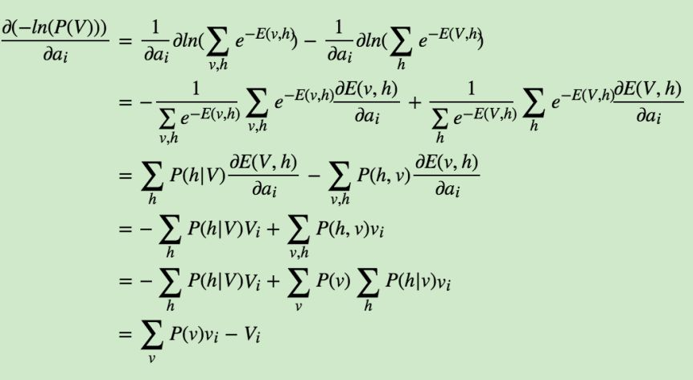

受限玻尔兹曼机 （Restricted Boltzmann Machine）损失函数与优化
以ai的梯度计算为例：
其中用到了：
Notes:
这里面V表示的是某个特定训练样本，而v指的是任意一个样本。

Slide 9
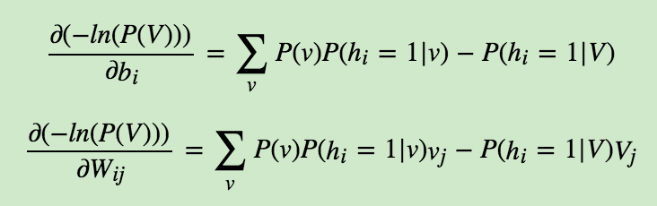
受限玻尔兹曼机 （Restricted Boltzmann Machine）损失函数与优化
同样的方法，可以得到W,b的梯度：
虽然梯度下降法可以从理论上解决RBM的优化，但是在实际应用中，由于概率分布的计算量大，因为概率分布有2^nv+nh种情况, 所以往往不直接按上面的梯度公式去求所有样本的梯度和，而是用基于MCMC的方法来模拟计算求解每个样本的梯度损失再求梯度和，常用的方法是基于Gibbs采样的对比散度方法来求解。
Notes:
这里面V表示的是某个特定训练样本，而v指的是任意一个样本。

Slide 10
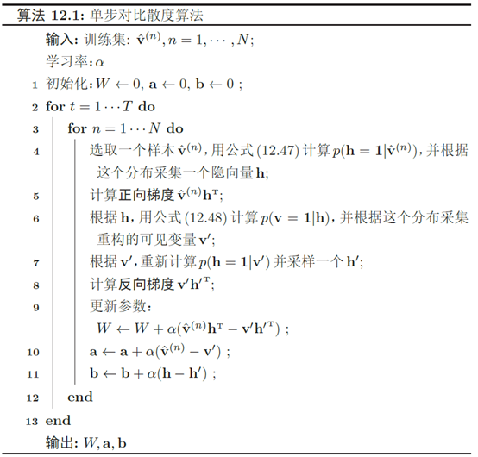
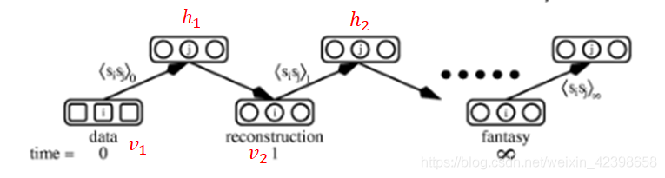
受限玻尔兹曼机 单步对比散度算法步骤
Notes:
这里在可见层输入数据data（例如手写体数字1和2）如上图的，刚开始网络的权值和偏置值会初始化一个值，快速学习算法就会根据这些权值计算在可见层已知的情况下（可见层此时的神经元要么为0要么为1，由手写体1或者2决定）每个隐层的神经元为1或者为0 的概率，此时我就得到了所有隐层神经元的值（要么为0要么为1，这是通过计算的），此时我们就知道了隐层的神经元的每个值，我们这时候把可见层当做是未知的，根据类似的求概率的方法求出可见层神经元的值或者说是重构出，此时我们的学习算法根据（暂且这样理解吧，大家到后面就知道了），得到了他们的差值，然后根据这个差值进行调整权值和偏置值（这个权值和偏置值调整不简单我们稍后讲），这就是一次权值调整了，然后我们把看做已知的，按照上面类似的求法继续求出，然后再次求出，，此时在和相减，得到误差信号，重新调整权值，然后不断的这样迭代，随着迭代的次数增加，整个系统就会达到热平衡状态，此时系统就收敛了，或者说就训练好了，我们拿一个新的手写图片1或者2从输入层输入进去就可以识别出这图片的数字了

Slide 11
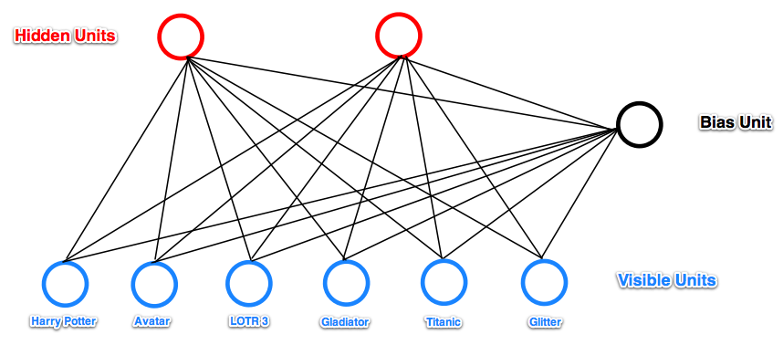
受限玻尔兹曼机在推荐系统的一个简单应用
六个可见层：哈利·波特、阿凡达、指环王3、角斗士、泰坦尼克号和星梦泪痕。
两个隐藏层：奥斯卡获奖影片和奇幻影片。
每个样本对应一个用户对6部电影的评分，简化为0(不好看)和1(好看)，6部电影分别属于奥斯卡获奖影片和奇幻影片，对应两个潜在因子，即2个隐藏层神经元，
据此可以判定用户的电影喜好类别。
Notes:
假设我们有一组共六部电影（哈利·波特、阿凡达、指环王3、角斗士、泰坦尼克号和星梦泪痕）并且让用户告诉我们他们想看哪些。如果我们想学到两个隐藏单元潜在的电影偏好---比如，在我们六部电影里呈现出了两个自然分组：“科幻小说/魔幻”组（包括哈利·波特、阿凡达和指环王3）以及“奥斯卡获得者”组（包括指环王、角斗士和泰坦尼克号），所以我们可能希望我们的隐藏单元将会与这些分组相对应

Slide 12
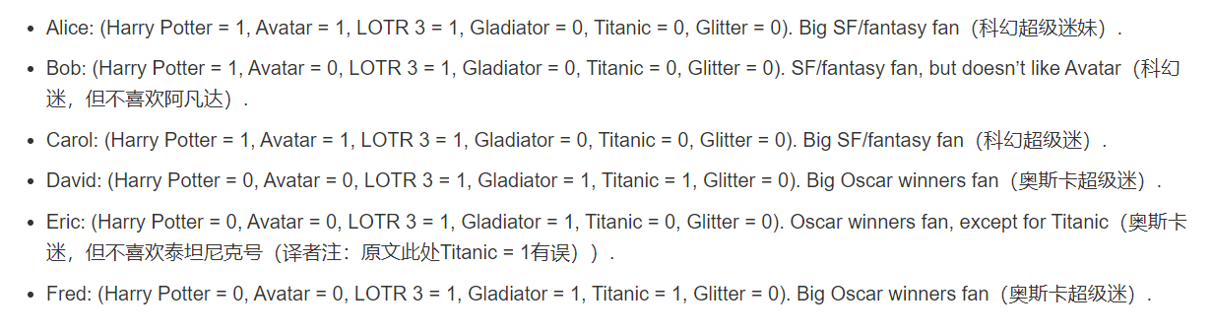
受限玻尔兹曼机在推荐系统的一个简单应用
首先，使用一些数据来训练RBM：
网络学习了之后，再给RBM一个新的用户输入，比如George, 他的偏好是(Harry Potter = 0, Avatar = 0, LOTR 3 = 0, Gladiator = 1, Titanic = 1, Glitter = 0) ，结果是“奥斯卡获得者”对应的隐藏单元被置1（而不是“科幻小说/魔幻”），正确地猜出乔治可能更喜欢“奥斯卡获得者”类型的电影。
Notes:
假设我们有一组共六部电影（哈利·波特、阿凡达、指环王3、角斗士、泰坦尼克号和星梦泪痕）并且让用户告诉我们他们想看哪些。如果我们想学到两个隐藏单元潜在的电影偏好---比如，在我们六部电影里呈现出了两个自然分组：“科幻小说/魔幻”组（包括哈利·波特、阿凡达和指环王3）以及“奥斯卡获得者”组（包括指环王、角斗士和泰坦尼克号），所以我们可能希望我们的隐藏单元将会与这些分组相对应

